Slide 1

Regionální ekonomika a politika
Ing. Kamila Turečková, Ph.D.
4
REGIONÁLNÍ POLITIKA A JEJÍ CÍLE

Slide 2
Regionální politika definice
Regionální politika je cílevědomá činnost institucí veřejné správy směřující ke zlepšení socioekonomické úrovně na spravovaném území jednotlivých regionů.
  Zahrnuje ekonomická i neekonomická opatření týkající se veřejného i soukromého sektoru, které řeší meziregionální nerovnováhy a disproporce mezi, i uvnitř, regionu.
  Jedná se o všechny přímé i nepřímé intervence institucí veřejného sektoru (státní správy i samosprávy) směřující ke zlepšení sociálního rozdělení ekonomických efektů v prostorovém rozložení území státu.
Regionální politika se snaží pozitivně ovlivňovat rozvoj určených geografických celků, jeho dynamiku a strukturu, a to v úzké součinnosti s jinými odvětvovými politikami, zejména s politikou strukturální a urbanistickou, které rozšiřuje o regionální rozměr.

Slide 3
Regionální politika předpoklady a důvody realizace RP
Mezi předpoklady realizace regionální politiky patří:
  (1) existence meziregionálních rozdílů a regionálních problémů,
  (2) politická vůle meziregionální rozdíly a problémy řešit,
  (3) ekonomické možnosti země řešení problémů a disparit financovat.
Důvody existence regionální politiky můžeme členit na ekonomické, sociální, ekologické a politické. Ekonomické faktory jsou považovány za nejvýznamnější.
  Ekonomické důvody jsou spojeny s plným využitím výrobních faktorů, úsilím o rovnovážný ekonomický růst, požadavkem na optimální rozmístění firem a minimalizací negativních efektů spojených s náklady přelidnění, regionální nerovnováhou a místní inflací.
  Sociální motivy se týkají požadavku na vysokou zaměstnanost, zabezpečení rovnoměrného rozložení příjmů či zajištění rovných životních podmínek pro obyvatele ve všech regionech (v oblasti bydlení, kultury, zdravotnictví, vzdělávání, dopravy, využití volného času apod.).
  Ekologické motivy se zejména týkají regionů, ve kterých se koncertují ekonomické činnosti (ochrana vodních a půdních zdrojů, emisní limity, chemické znečištění, kůrovcové kalamity, topení neekologickými palivy atd.).
  Politické dopady reflektují odlišné volební výsledky vycházející z regionálních rozdílů v životní úrovni a kvalitě života voličů.

Slide 4
Teoretické přístupy k regionální politice teorie regionálního rozvoje (keynesiánské)
Harmonický rozvoj regionů je teoreticky uplatňován na pozadí regionální politiky opírající se zejména o keynesiánské přístupy, neoklasické přístupy či přístupy vycházející z teorie endogenního růstu.
Keynesiánské pojetí regionální politiky je poptávkově orientované, usilující o narovnávání tržních sil a regionálních rozdílů v ekonomické úrovni redistribucí veřejných finančních zdrojů, tj. prostřednictvím zásahů státu, zejména v usměrňování agregátní poptávky.
  Cílem je zajištění rovnoměrnějšího rozdělení příjmů a stejné životní úrovně v regionech. Toho je dosaženo díky (nedobrovolné) solidaritě rozvinutých regionů.
  Regionální politika se současně snaží aktivně realokovat výrobu a výrobní zdroje s cílem přerozdělit pracovní příležitosti mezi regiony.

Slide 5
Teoretické přístupy k regionální politice
Neoklasické teorie regionálního rozvoje
Také v rámci regionální politiky uplatňované v rámci neoklasické teorie jde o vyrovnávání regionálních disparit efektivnějšími procesy při využívání zdrojů.
  Regionální nerovnosti závisí na dostupnosti a mobilitě výrobních faktorů.
  Pružnost cen a mezd zaručuje plné využití výrobních faktorů v regionu.
  Kapitál jde za levnou pracovní sílou a migrace pracovníků umožňuje zmírnit nebo odstranit nezaměstnanost v problémových regionech a zvýšit tak životní úrovně jednotlivců i celé společnosti.
  Regionální politika orientovaná neoklasickým způsobem se snaží zvyšovat výnosnost investic v méně rozvinutých regionech programy podporující podnikatelskou aktivitu a migraci obyvatel.

Slide 6
Teoretické přístupy k regionální politice teorie endogenního růstu
Na neoklasické teorie navázaly teorie endogenního růstu, kdy se dlouhodobý ekonomický růst opírá o internalizaci vnějších faktorů, zejména lidského a znalostního kapitálu a technologií.
  Akumulační proces rozvoje je položen na základech soukromých i společenských investic do fyzického i lidského kapitálu (dovednosti, zkušenosti, znalosti, invenční myšlení), technického a technologického pokroku.
  Ekonomický rozvoj se odvíjí od aktivizace vnitřního disponibilního rozvojového potenciálu.
  Regionální politika v kontextu principů teorií endogenního růstu uplatňuje programy zaměřené na rozšiřování a intenzifikaci vzdělávání a zvyšování kompetencí obyvatel, na zvýšení flexibility pracovních sil, podporu investic do inovací, vědy, vývoje a výzkumu či technologií, zakládání klastrů a technologických center či platforem apod.

Slide 7
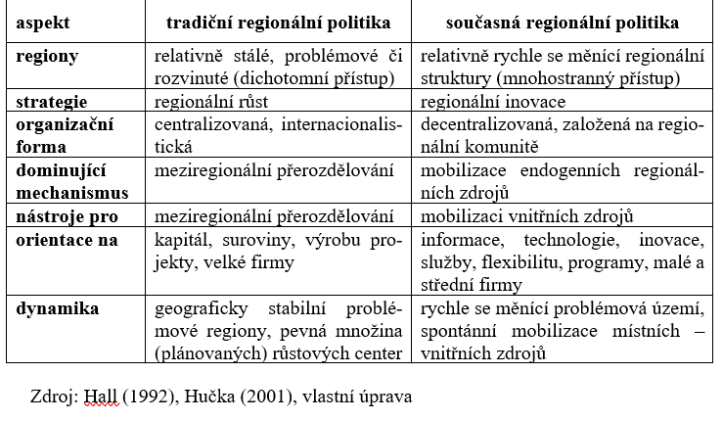
Typy regionální politiky
OBECNÉ ČLENĚNÍ
Obecně rozlišujeme dva typy regionální politiky.
Tradiční regionální politika se vyznačuje meziregionální přerozdělováním, orientací na kapitál a suroviny a je charakteristická centralizací organizačních forem.
Současná regionální politika je typická svým liberalistickým přístupem, vnitřním řešením regionálních problémů, aktivizací regionálních samospráv a podporou vzniku euroregionů a meziregionálních uskupení.

Slide 8
Cíle regionální politiky
Mezi základní cíle regionální politiky patří rozvoj regionů zaměřený na jejich soudržnost a zvyšování konkurenceschopnosti: každý region by měl mít příležitosti ke svému vyváženému rozvoji odpovídajícímu jeho potenciálu a specifickým stránkám. Zvláštní pozornost věnuje regionální politika také specifickým problémům rozvoje měst a venkovských oblastí. (MMR)
Hlavní cíle regionální politiky jsou:
  snižování regionálních rozdílů,
  podpora ekonomického růstu,
  zlepšování životních podmínek obyvatel,
a to při současném respektování místních zvláštností, přírodních hodnot území a požadavků na ochranu životního prostředí.
Dílčími cíli regionální politiky, které podporují cíle hlavní i samotný význam regionální politiky jsou například:
  podpora podnikatelských aktivit v regionu,
  podpora optimálního rozmístění firem v regionu,
  zlepšení spojení regionu s ostatními oblastmi,
  zlepšením technické infrastruktury,
  hledání procesů posílení rovnoměrného rozdělení příjmů napříč regiony, povzbuzení bytové výstavby atd.,
…… a to vše v rámci zkvalitňování environmentálního prostředí a s ohledem na jedinečnost každého regionu.

Slide 9
Nositelé regionální politiky (obecné pojetí) členění nositelů regionální politiky
Nositele regionální politiky obecně členíme dle úrovní, na kterých působí, a to na aktéry činné na národní, regionální a místní úrovni včetně aktérů z nadnárodní úrovně.
  Na státní úrovni se RP zabývají zákonodárné složky státu (Poslanecká sněmovna a Senát), výkonné složky státu – vláda, ústřední správní úřady (ústřední orgány státní správy), zejména vybraná ministerstva, a jimi zřízené organizace. Řadu úloh státu také přebírají polostátní případě soukromé subjekty (různé fondy podpory rozvoje, rozvojové agentury, poradenské a technologické instituce aj.)
  Aktéři RP na regionální úrovni jsou zastoupeni ve vyšším počtu a odlišují se svými kompetencemi i možnostmi, jak ovlivňovat regionální rozvoj. Jedná se buď o instituce veřejného sektoru, subjekty soukromého sektoru nebo tzv. instituce PPP.
    regionální samosprávy (orgány územní samosprávy – kraje), Regionální rady (u regionů soudržnosti), regionální (rozvojové) agentury, poradní a koordinační orgány (Řídící a koordinační výbor), Výbory regionálního rozvoje, rozvojové agentury s celostátní nebo regionální působností, Hospodářské a agrární komory, dobrovolné svazky obcí (MASky či mikroregiony, které tvoří mezičlánek mezi regionální a místní samosprávou), zájmová sdružení, zaměstnanecké a zaměstnavatelské organizace atd.
Současně nositele regionální politiky rozlišujeme na formální a neformální.
  Ministerstvo pro místní rozvoj či Krajské úřady jednotlivých krajů.
  Neformální nositelé se podílejí na procesech v regionálním rozvoji neformálně (bez pověření) a jejich aktivity nejsou povinné. Zájmy těchto aktérů by měly být nekonfliktní a v souladu se společným zájmem formální aktérů.

Slide 10
Děkuji za pozornost.

